Slide 1
800 millones de personas destinan al menos el 10% del presupuesto familiar a gastos de salud. (OMS)
`
Without affordability for all,
testing access for all is impossible.

Slide 2
El costo de realizar una prueba de diagnóstico supera con creces el precio de la prueba en sí,

Slide 3
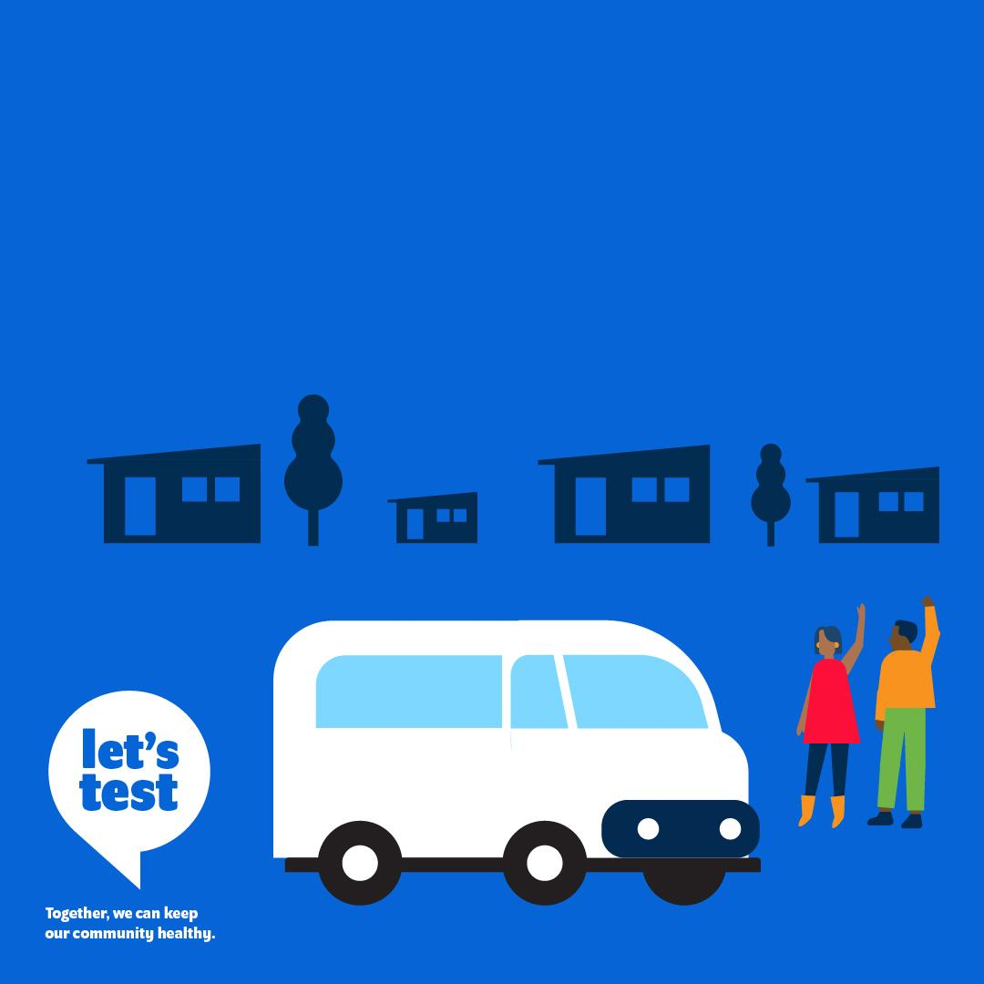
ya que también incluye:
un día entero de sueldo perdido haciendo largas colas; y

Slide 4
ya que también incluye:
el transporte hasta el centro de salud más cercano;

Slide 5
ya que también incluye:
servicios de cuidado infantil.

